Slide 1
探究杠杆平衡条件

Slide 2
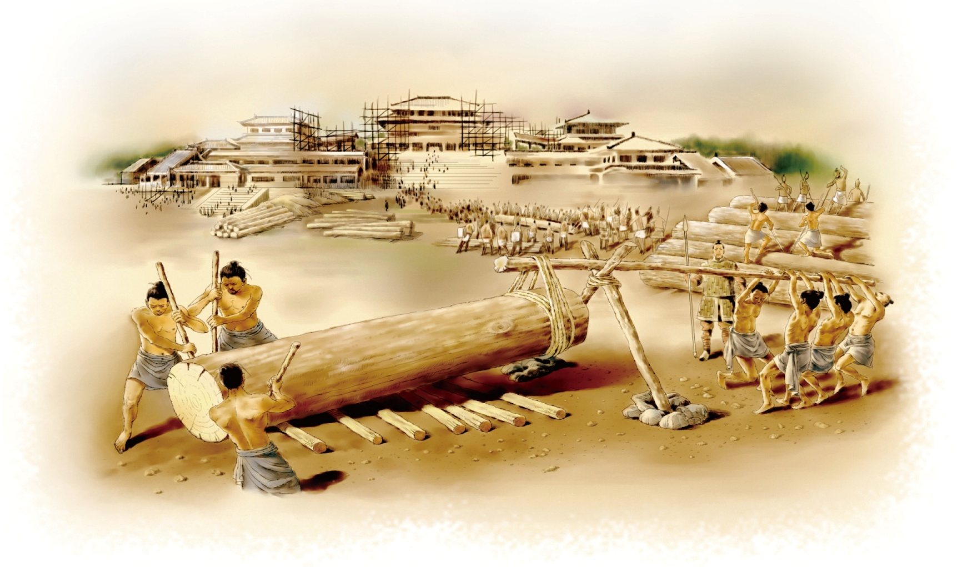

Slide 3
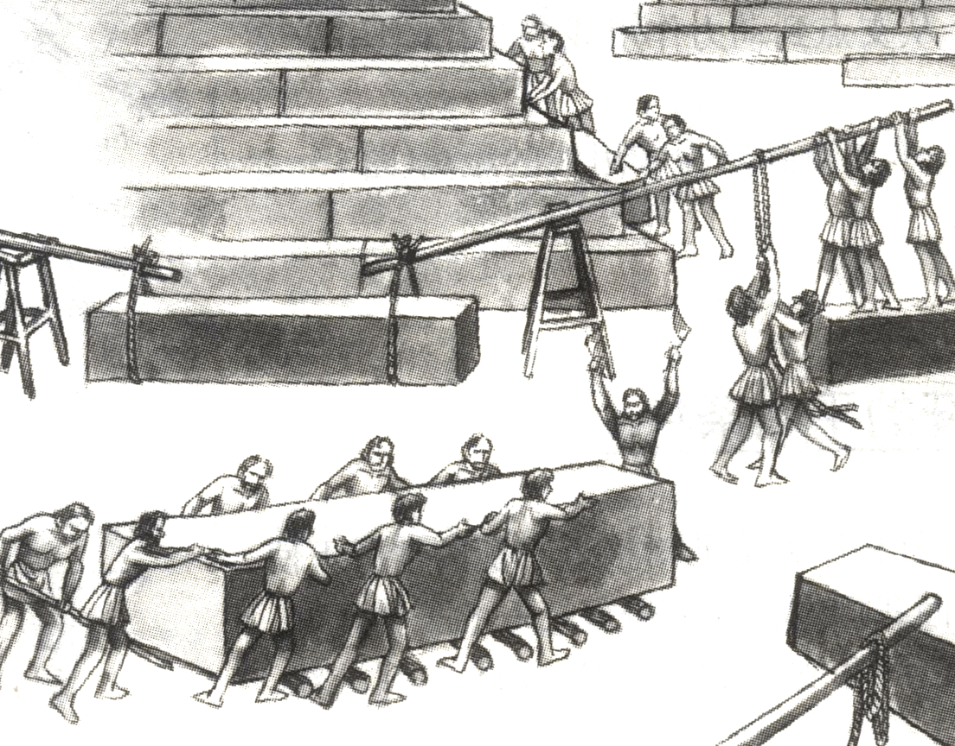
我国古代的杠杆
捣谷的舂
汲水的桔槔
古埃及金字塔的建设

Slide 4
硬棒可以是直的,也可以是弯曲的。（即杠杆可以是各种各样的形状）

Slide 5
一、杠杆
定义：
一根硬棒，在力的作用下能绕着固定点O转动，这根硬棒就是杠杆（lever）。

Slide 6
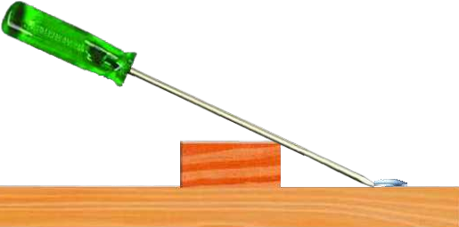
影响杠杆作用效果的因素
2、【杠杆的五要素】
支点：杠杆绕着转动的点.（O）
动力：驱使杠杆转动的力.（F₁）
阻力：阻碍杠杆转动的力.（F₂）
动力臂：从支点到动力作用线的垂直距离.（L₁）
阻力臂：从支点到阻力作用线的垂直距离.（L₂）
阻力作用线
l₁
l₂
动力作用线
O
F₁
F₂
注意：力的作用点一定在杠杆上
力的作用线：过力的作用点沿力的
方向所画的直线 （用虚线表示）

Slide 7
练一练：
画出动力臂L₁和阻力臂L₂
F
L₁
L₁
O
A
O
A
B
B
L₂
L₂

Slide 8
二、杠杆的平衡条件
杠杆在动力和阻力作用下静止或匀速（速度大小不变但方向改变）转动时，我们就说杠杆平衡。
杠
杆
平
衡

Slide 9
问题：
杠杆在满足什么条件
时才会平衡呢？

Slide 10
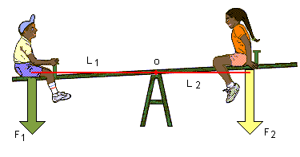
【讨论】
体重不同的两人能不能让跷跷板稳定下来？

Slide 11
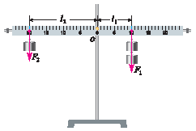
探究杠杆的平衡条件
测量的物理量
力、力臂
测力计、杠杆、钩码、铁架台（刻度尺）
器材
（1）调节平衡螺母，使杠杆在水平位置平衡。（向高处调.）
实
验
操
作
优点：可以直接在杠杆上读出力臂（支点到力的作用点的距离刚好等于力臂）保证力臂沿杠杆，便于测量

Slide 12
（2）.杠杆重心作为支点 优点： 可以消除杠杆自身重力对实 验的影响

Slide 13
测量数据记录如下：
实验次数 | F₁/N | l₁/cm | F₂/N | l₂/cm | F₁×l₁ _{（N·cm）} | F₂×l_{2 （N·cm）}
1
2
3
…
避免偶然性

Slide 14
实验结论
（1）动力×支点到动力作用点的距离 ＝ 阻力×支点到阻力作用点的距离
（2）动力×动力臂＝阻力×阻力臂
支点到动力作用点的距离=动力臂
（偶然性，特殊性）

Slide 15
实验结论要具有普遍性 （避免偶然性） 实验改进： 改变力的方向，目的使力臂不在杠杆上 实验结论：动力×动力臂＝阻力×阻力臂 即：杠杆的平衡取决于力和力臂的乘积

Slide 16
杠杆的平衡条件(阿基米德发现）：
实验结论：
动力×动力臂＝阻力×阻力臂
即：杠杆的平衡取决于力和力臂的乘积。
F₁L₁=F₂L₂
注：杠杆的平衡条件也称杠杆原理

Slide 17
（练一练） 杠杆处于平衡状态时
1、l₁＝3l₂，F₁是F₂的＿＿＿倍。
2、F₁:F₂＝2:5，l₁:l₂＝＿＿＿＿。
3、l₁:l₂＝4:3，F₂＝60 N，F₁＝＿＿＿。
4、F₁＝15 N，F₂＝75 N，l₁＝15 cm，l₂＝＿
1/3
5:2
45N
3cm

Slide 18
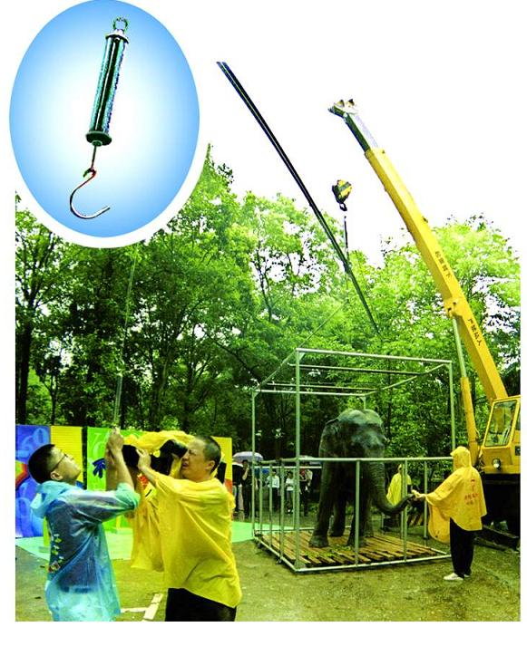
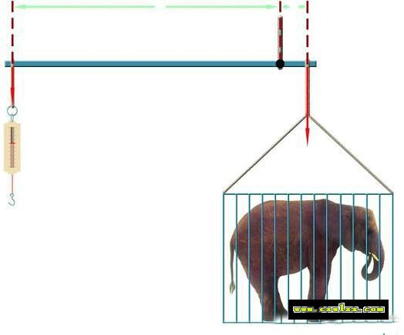

杠杆平衡条件的实际应用

Slide 19
解析：
由F₁l₁＝F₂l₂ 得：
F₁l₁
F₂
=
l₂
F₂
_{G}
m
=
=
g
g

Slide 20
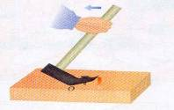
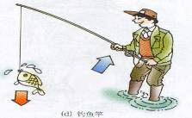
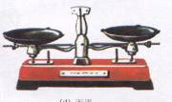
1、杠杆平衡条件：
F₁
l₂
F₁l₁＝F₂l₂
=
F₂
l₁
2.杠杆的种类：
杠杆类型
杠杆特点
杠杆优点
杠杆缺点
应 用
省力杠杆
L₁>L_{2，}F₁<F₂
(动力<阻力)
省力
费距离
费力杠杆
L₁<L_{2，}F₁>F₂
(动力>阻力)
省距离
费 力
L₁=L_{2，}F₁=F₂
(动力=阻力)
等臂杠杆
既不省力也不省距离
小结：判断杠杆的类型，实际就是比较动力臂和阻力臂的大小。

Slide 21
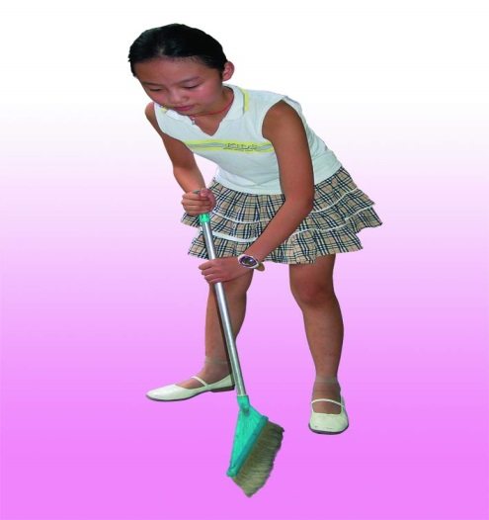
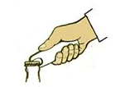
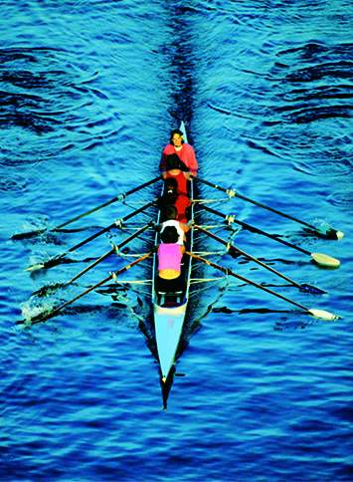

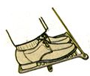
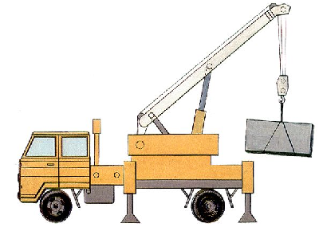
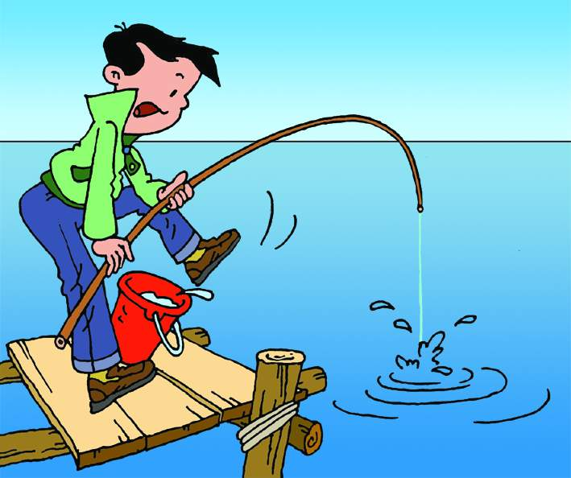
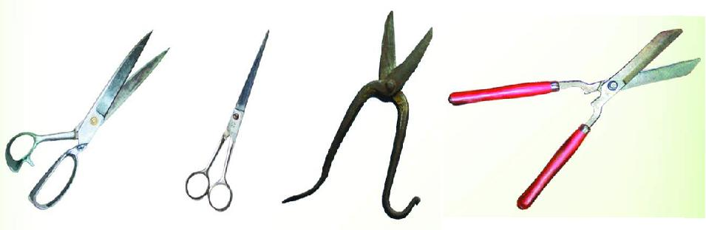
我们生活中的杠杆
省力杠杆
费力杠杆
费力杠杆

Slide 22
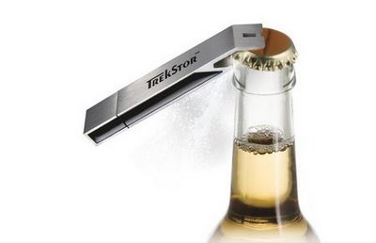
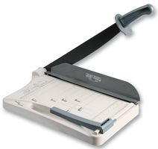
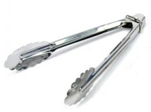
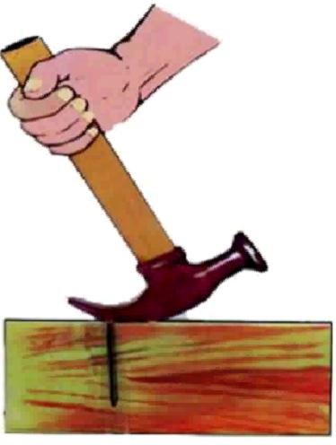
课堂达标练习：
1．下列工具在正常使用中，属于费力杠杆的是 （ ）
c
A．启瓶器
B．切纸铡刀
C．食品夹
D．羊角锤

Slide 23
2．如图所示，分别沿力F₁、F₂、F₃的方向用力，使杠杆平衡，关于三个力的大小，下列说法正确的是（ ）
A．沿F₁方向的力最小 B．沿F₂方向的力最小
C．沿F₃方向的力最小 D．三个力的大小相等
B
L₁
O
F₁
F₂
L₃
L₂
F₃

Slide 24
3．小阳同学在做“探究杠杆平衡条件”的实验时，他把杠杆挂在支架上，发现左端向下倾斜。
（1）若使杠杆在 位置平衡，需把平衡螺母向
端调节。
（2）如果在杠杆的A处挂三个相同的钩码，则在B处要挂
个同样的钩码，杠杆才能重新位置平衡。
（3）若在C处挂6 N的钩码，用弹簧测力计作用在B点，要使杠杆在水平位置平衡，最小拉力的方向应该 ，此时弹簧测力计的示数为 。
水平
右
2
竖直向上
2 N
A
C
B
O

